Slide 1
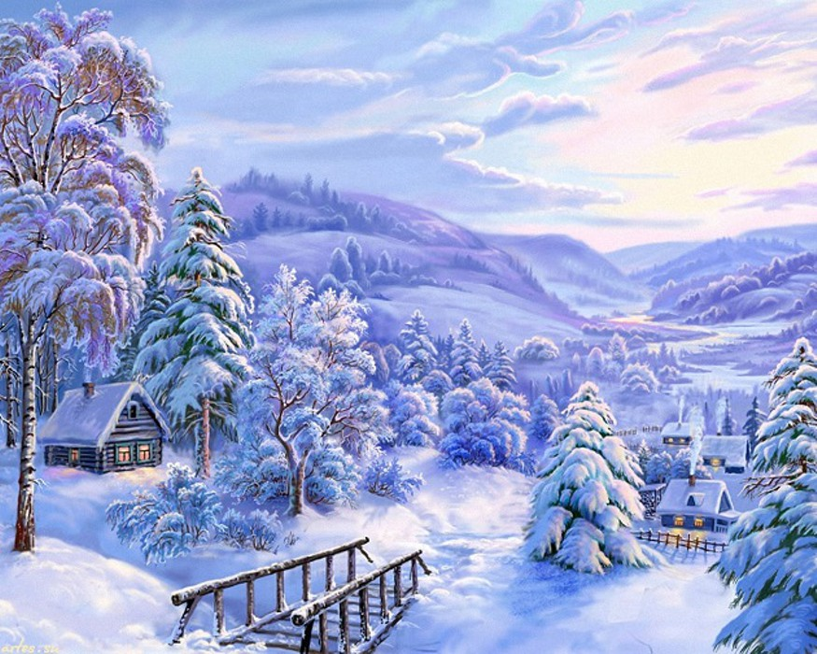
«Здравствуй,
зимушка – зима!»
для 1 младшей группы.
Подготовила: Воробьева О.П
МДОУ ДС №7 «Петушок»

Slide 3
Зимой дни становятся короче, а ночи – длиннее.

Slide 4
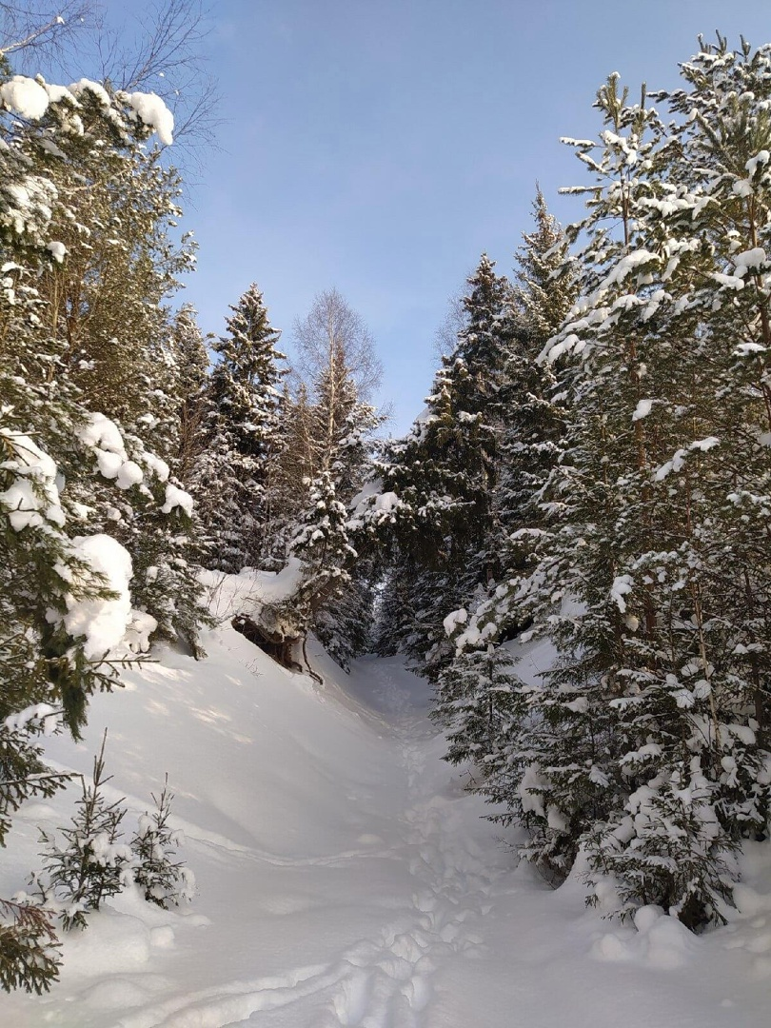
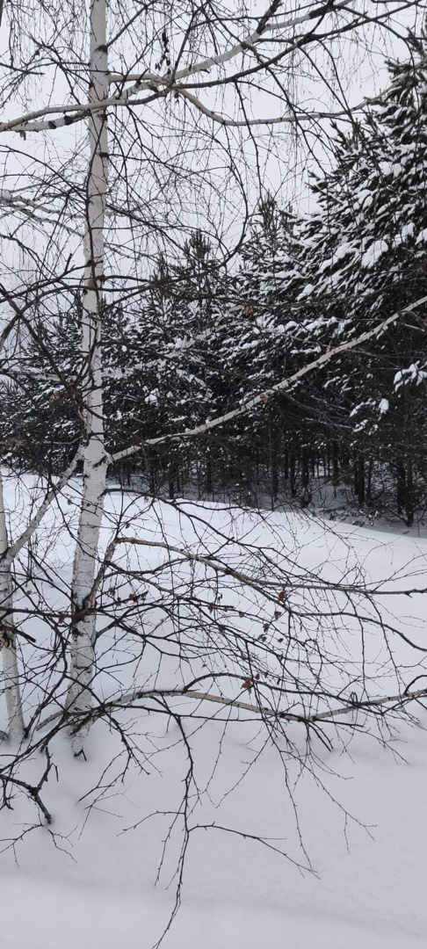
На деревьях нет листвы, а лежит снег. Стоят сильные морозы.

Slide 5
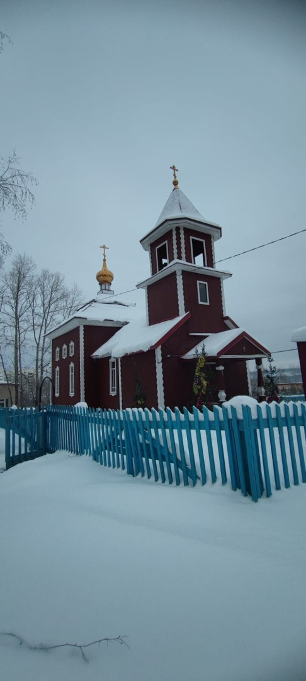
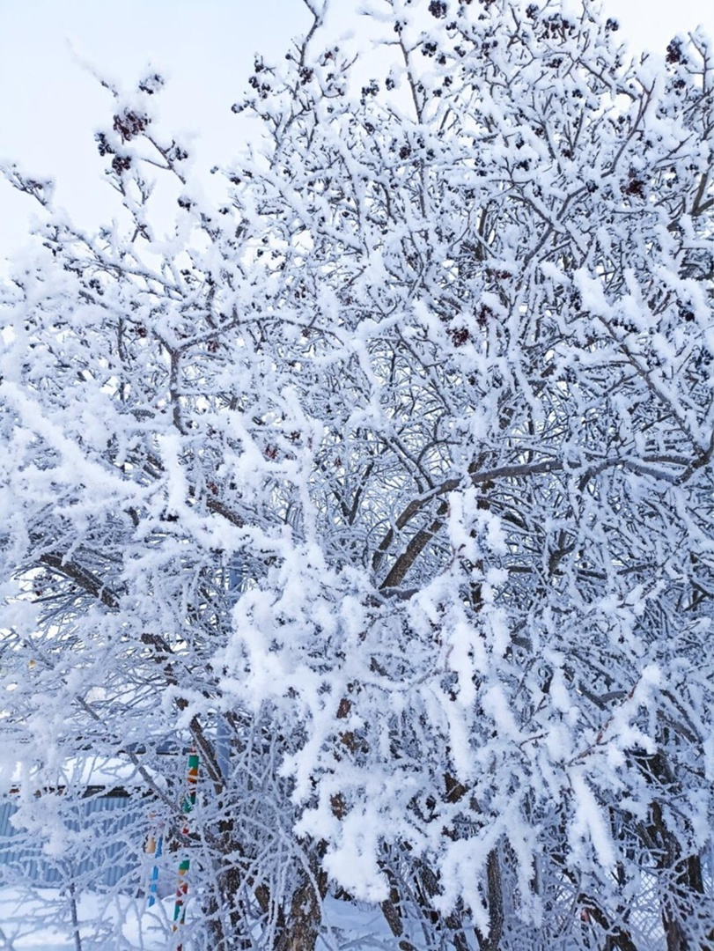
Снег – это много красивых снежинок. Они падают с высоты на землю, крыши домов, деревья.

Slide 6
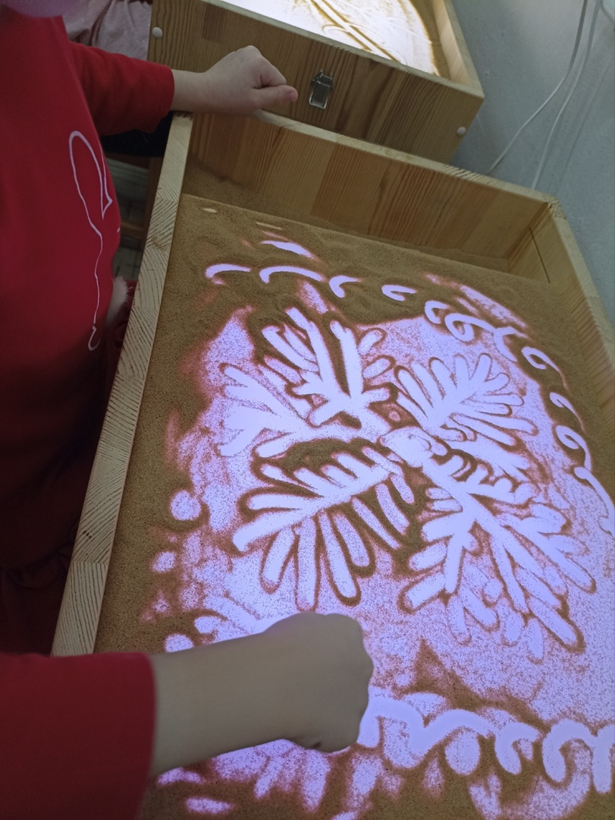
Снежинки – это замерзшие капельки воды.

Slide 7
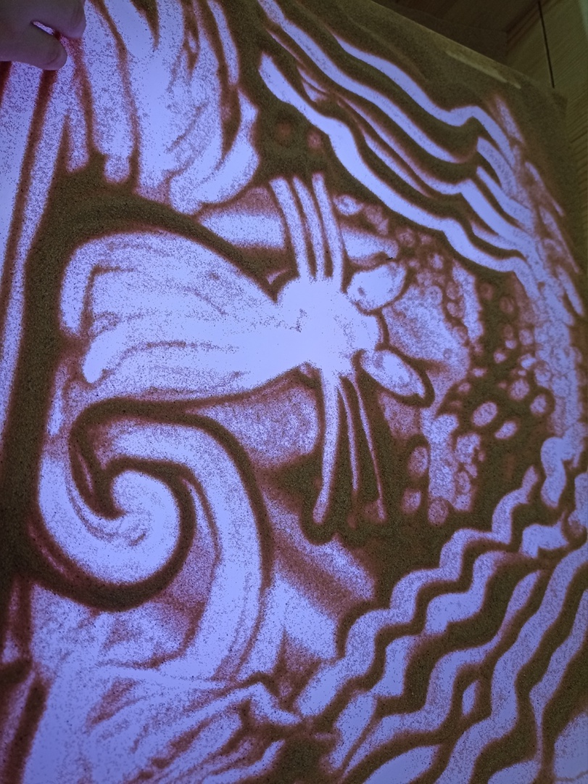
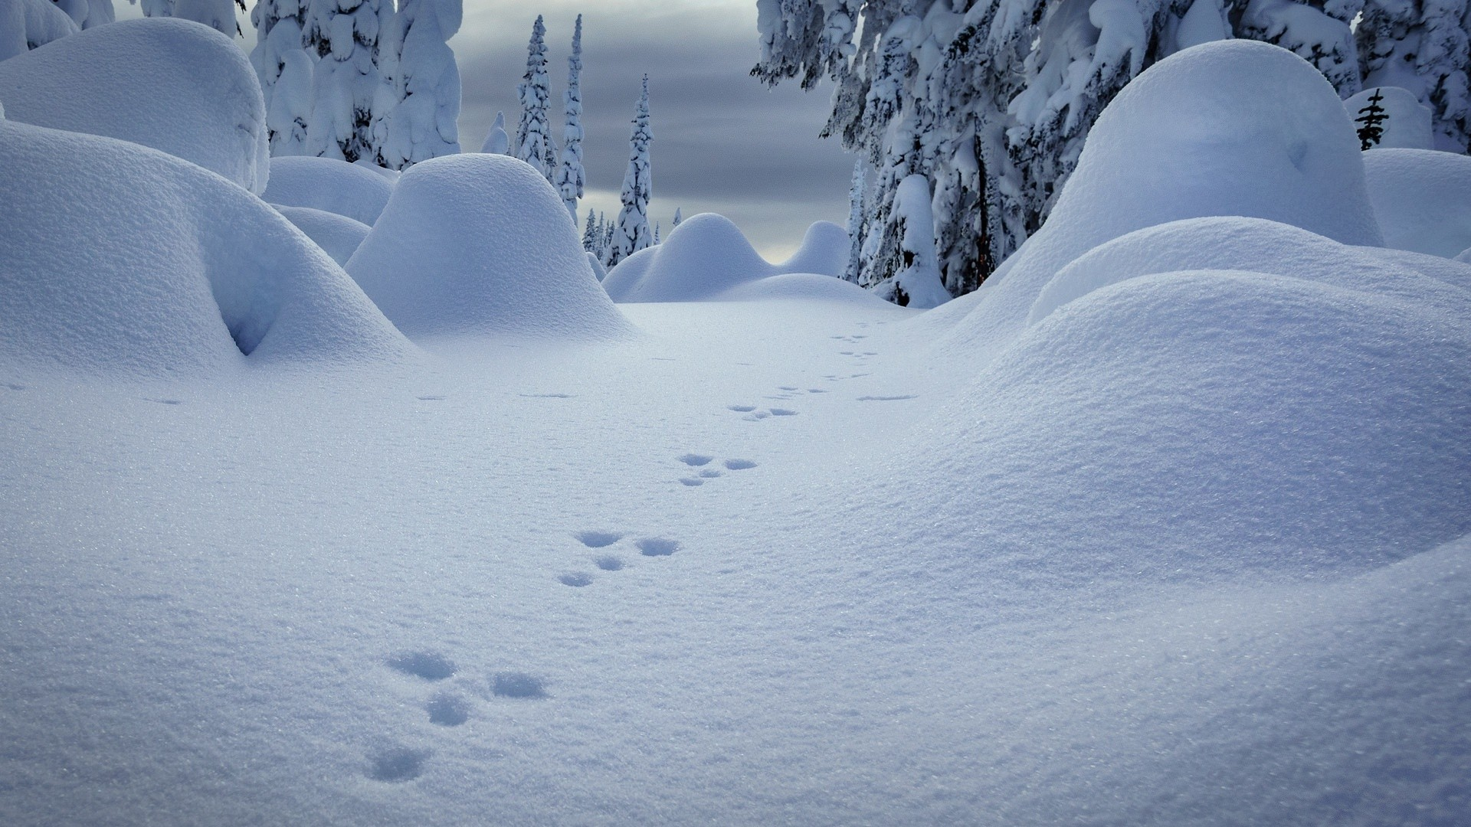
Сугробы – наметенная ветром большая куча снега.

Slide 8
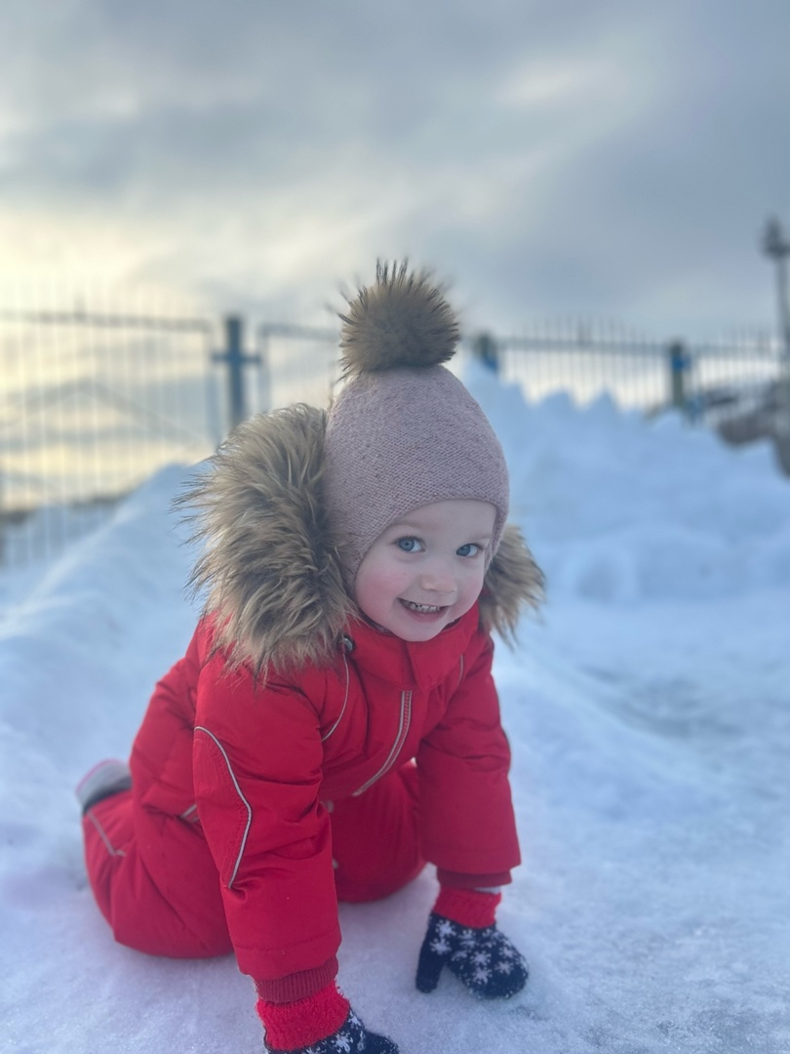
Зимняя одежда. Куртка, комбинезон, теплые штаны, теплая шапка, шарф, ботинки, варежки, теплый свитер.

Slide 9
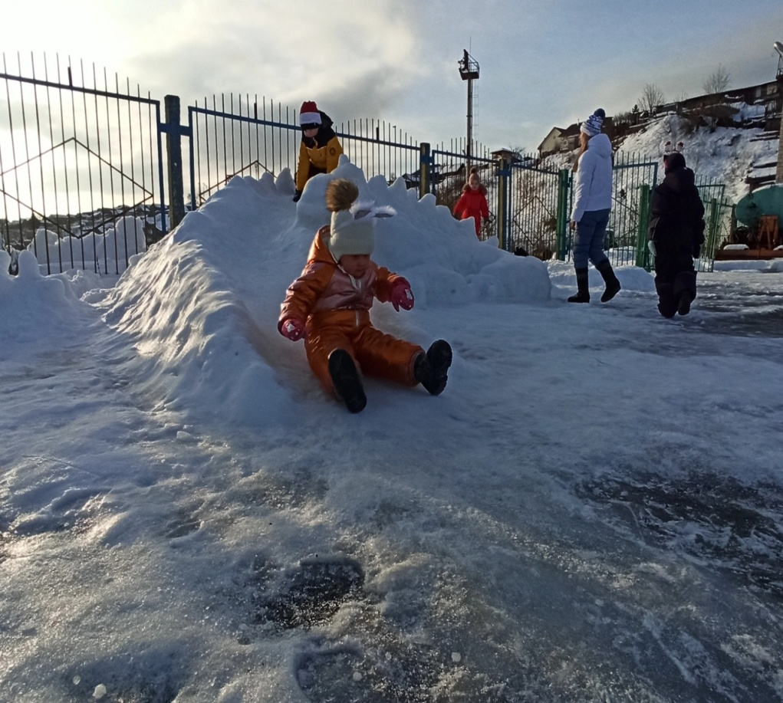
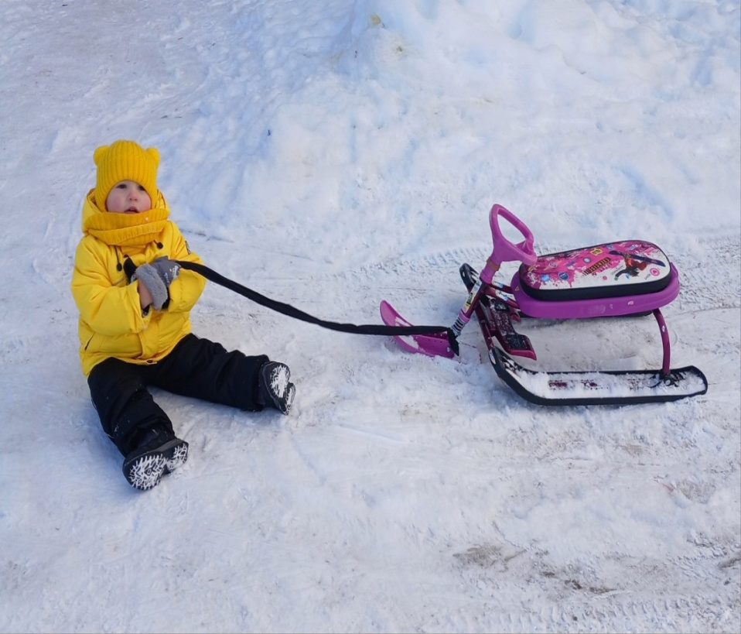
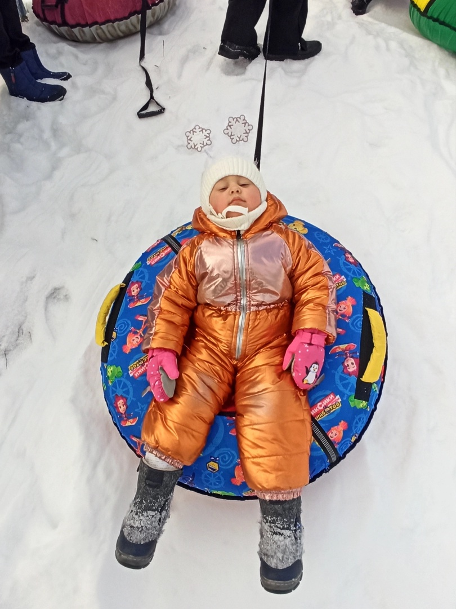
Зимние забавы

Slide 10
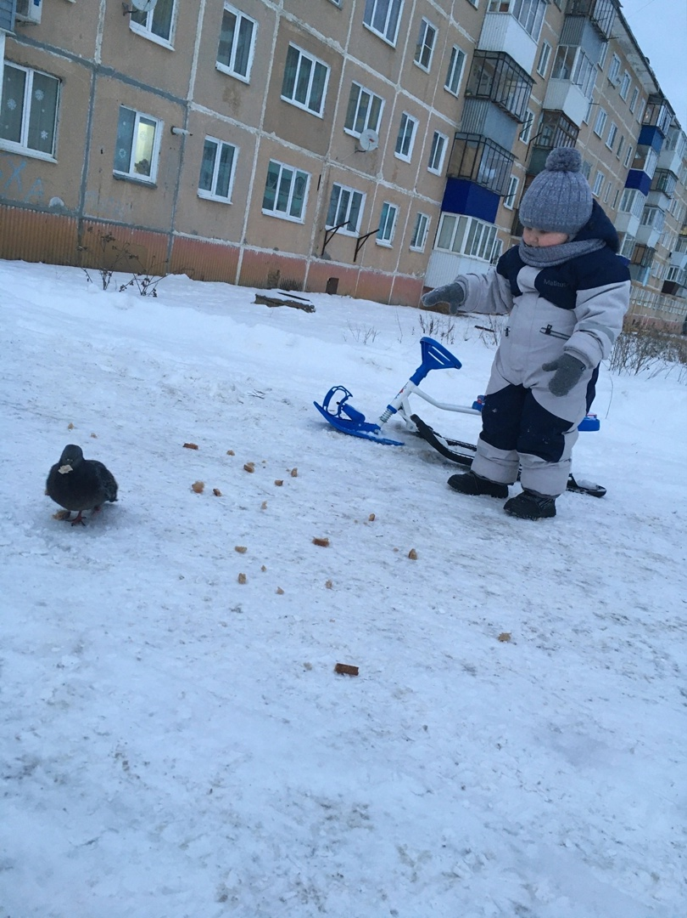
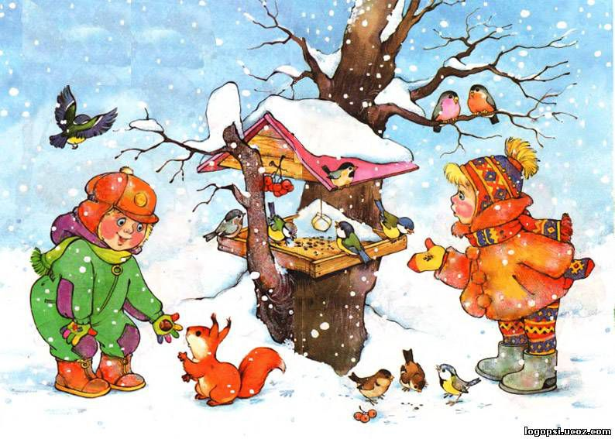
Зимой люди подкармливают птиц, для этого они развешивают на деревьях кормушки.

Slide 11
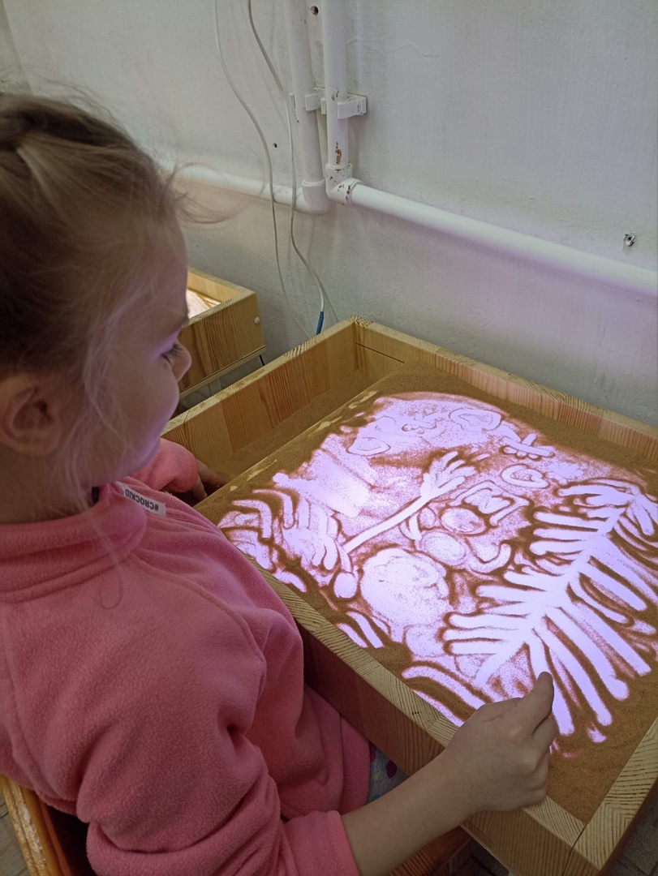

Slide 12
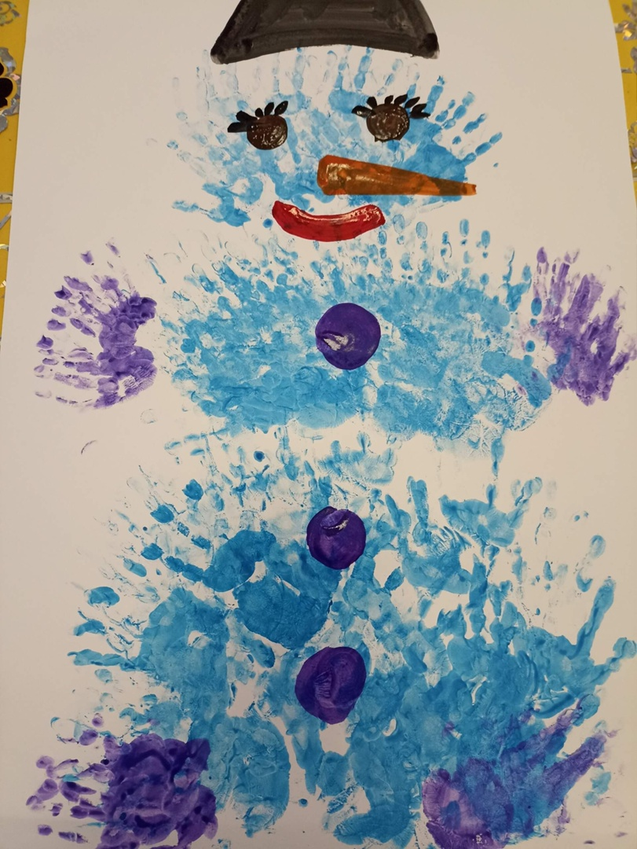

Slide 13
